Slide 1


TRƯỜNG TIỂU HỌC ÁI MỘ A
TOÁN
LỚP 3

Slide 2



Khởi động

Slide 3


Mời bạn đọc bảng nhân 9
Mời bạn đọc bảng nhân 9
9 x 1 =
9 x 2 =
9 x 3 =
9 x 4 =
9 x 5 =
9 x 6 =
9 x 7 =
9 x 8 =
9 x 9 =
9 x 10 =

Slide 4

Thứ năm ngày 2 tháng 12 năm 2021
Toán
Luyện tập
HOÏC GIOÛI

Slide 5
1 Tính nhẩm:
* Khi đổi chỗ các thừa số của phép nhân thì tích không thay đổi
45
36
9 x 10 =
9 x 0 =
0 x 9 =
90
9
9 x 5 =
9 x 7 =
9 x 9 =
9 x 4 =
9 x 8 =
9 x 6 =
9 x 1 =
9 x 2 =
9 x 3 =
0
18
63
72
0
27
81
54
18
45
72
90
9 x 2 = 9 x 5 = 9 x 8 = 9 x 10 =
2 x 9 = 5 x 9 = 8 x 9 = 10 x 9 =
18
45
72
90

Slide 6
2. Tính:
9 x 3 + 9 =
+ 9
27
=
36
+ 9
9 x 4 + 9 =
36
=
45

Slide 7
2. Tính:
9 x 8 + 9 =
+ 9
72
=
81
9 x 9 + 9 =
+ 9
81
=
90

Slide 8
3.Một công ti vận tải có 4 đội xe. Đội Một có 10 xe ô tô, 3 đội còn lại mỗi đội có 9 xe ô tô. Hỏi công ti đó có bao nhiêu ô tô ?
Tóm tắt:
10 xe
9 xe
9 xe
9 xe
? xe

Slide 9
Bài giải:
Số xe ô tô của 3 đội còn lại :
9 x 3 = 27 ( ô tô)
Số xe ô tô công ti đó có là :
10 + 27 = 37 ( ô tô)
Đáp số: 37 ô tô

Slide 10
4 .Viết kết quả phép nhân vào ô trống (theo mẫu): ( nếu không đk cho HS viết dòng nhân 8,9)
x | 1 | 2 | 3 | 4 | 5 | 6 | 7 | 8 | 9 | 10
6 | 6 | 12
7
8
9
18
24
30
36
42
48
54
60
7
14
21
28
35
42
49
56
63
70
8
16
24
32
40
48
56
64
72
80
9
18
27
36
45
54
63
72
81
90

Slide 11
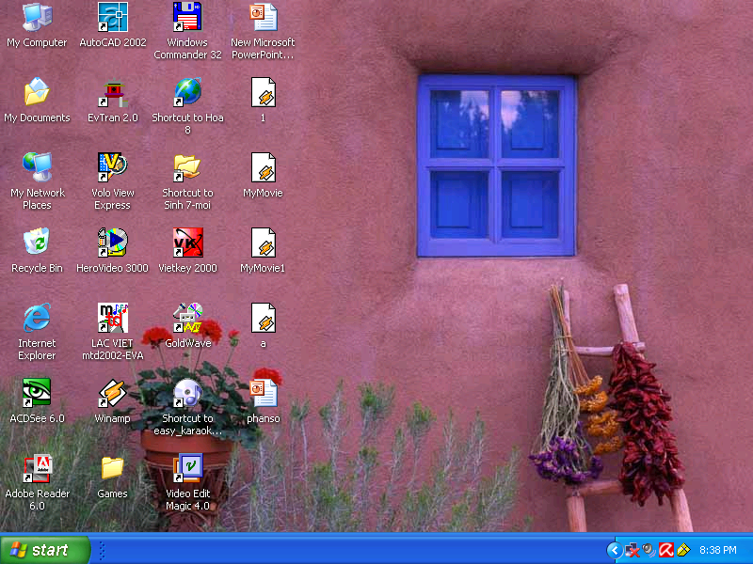
TRÒ CHƠI: Ô CỬA BÍ MẬT
1
2
3
36
7 x 5 =
35
8 x 7 =
56
6 x 6 =
4
5
6
0
Một tràng pháo tay tay
9 x 3 =
9 x 0 =
27

Slide 12



CHÀO CÁC EM

